Slide 2
শিক্ষক পরিচিতি
পাঠ পরিচিতি
S
u
m
o
n
শ্রেণিঃ দ্বাদশ (HSC, BM)
বিষয়ঃ কম্পিউটার অফিস অ্যাপ্লিকেশন-২
অধ্যায়ঃ 6 (প্রেজেন্টেশন সফটওয়্যার)
পাঠঃ পাওয়ার পয়েন্ট।
সময়ঃ ৪০ মিনিট
তারিখঃ
মোঃ ওবায়দুর রহমান (সুমন)
ICT4E- জেলা অ্যাম্বাসেডর, বগুড়া।
সান্তাহার টেকনিক্যাল অ্যান্ড বিজনেস ম্যানেজমেন্ট কলেজ। আদমদীঘি, বগুড়া ।
প্রভাষক (কম্পিউটার)।
sumonpouta1@gmail.com

Slide 3
নিচের চিত্রটি লক্ষ্য করো, কিসের ছবি বুঝতে পারছ?
পাওয়ার পয়েন্ট স্লাইড

Slide 4
আজকের পাঠ
প্রেজেন্টেশন সফটওয়্যার (মাইক্রোসফট পাওয়ার পয়েন্ট)

Slide 5
এ পাঠ শেষে শিক্ষার্থীরা .............
১। প্রেজেন্টেশন সফটওয়্যার কী তা বলতে পারবে;
২। প্রেজেন্টেশন সফটওয়্যারের ব্যবহার বর্ণনা করতে পারবে;
৩। মাইক্রোসফট পাওয়ার পয়েন্ট স্লাইডে ছবি সংযোজন করতে পারবে।

Slide 6
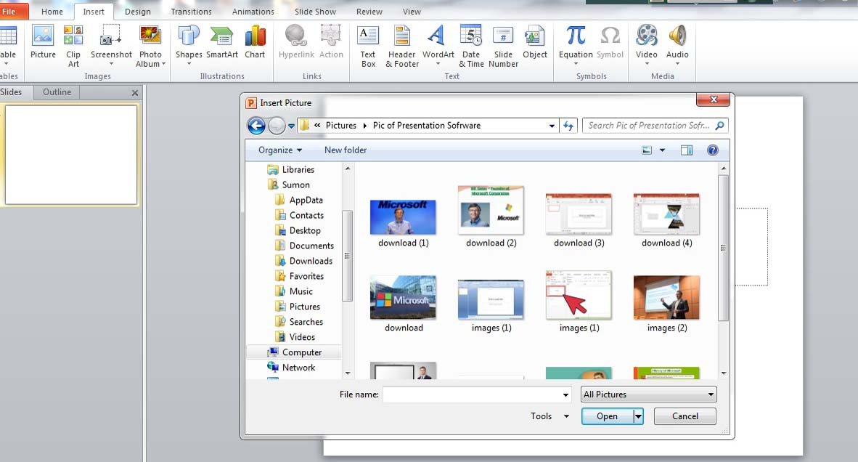
প্রেজেন্টেশন সফটওয়্যার কী?
মাল্টিমিডিয়া প্রযুক্তিতে কোন স্থির বা চলমান ছবি বা অন্য কোন বিষয়ক লেখা, শব্দ, গ্রাফিক্স, অ্যানিমেশন, ইত্যাদির সমন্বয়ে আকর্ষণীয়ভাবে উপস্থাপন করার পদ্ধতিকে মাল্টিমিডিয়া প্রেজেন্টেশন বলে। জনপ্রিয় মাল্টিমিডিয়া প্রেজেন্টেশন প্রোগ্রাম হল মাইক্রোসফট পাওয়ার পয়েন্ট।

Slide 7
নিচের চিত্রটি লক্ষ্য করো
পাওয়ার পয়েন্ট মার্কিন যুক্তরাষ্ট্রের মাইক্রোসফট কর্পোরেশন কর্তৃক তৈরিকৃত একটি প্রেজেন্টেশন প্যাকেজ প্রোগ্রাম। এ প্রোগ্রামটি ব্যবহার করে সুন্দর সুন্দর স্লাইড তৈরি করা ছাড়াও আরও অনেক কাজ অতি সহজে করা যায়।

Slide 8
মাইক্রোসফটের ইতিহাস

Slide 9
মাইক্রোসফটের প্রতিষ্ঠাতা বিল গেটস। ১৯৭৫ সালে তিনি মাইক্রোসফট প্রতিষ্ঠা করেন। ১৯৮৬ সালে তিনি মাত্র ৩১ বছর বয়সে পৃথিবীর মধ্যে সর্বকনিষ্ঠ বিলিয়নিয়রে পরিণত হন।

Slide 10
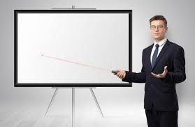
উত্তর বলি
(একক কাজ)
সময়ঃ ৩ মিনিট
প্রেজেন্টেশন সফটওয়্যার কী?

Slide 11
প্রেজেন্টেশন সফটওয়্যারের ব্যবহার
প্রেজেন্টেশন প্রোগ্রাম মাইক্রোসফট পাওয়ার পয়েন্ট ব্যবহার করে শিক্ষামূলক বিভিন্ন বিষয়কে সহজেই বিভিন্ন গ্রাফিক্স, অ্যানিমেশন, টেক্সট, অডিও, ভিডিও, ইত্যাদির সমন্বয়ে আকর্ষনীয় প্রেজেন্টেশন তৈরি করে উপস্থাপন করা যায়।
বিভিন্ন শিক্ষামূলক কর্মশালা, ট্রেনিং প্রোগ্রামের কোর্সের বিষয়কে মাল্টিমিডিয়া প্রেজেন্টেশন তৈরি করে উপস্থাপন করা যায়। এ ছাড়াও শিক্ষা প্রতিষ্ঠানে শিক্ষকরা ক্লাসরুমে মাল্টিমিডিয়া প্রজেক্টরের মাধ্যমে বিভিন্ন বিষয়কে আরও আকর্ষনীয় করে উপস্থাপন করতে পারেন।

Slide 12
প্রেজেন্টেশন সফটওয়্যারের ব্যবহার
কোন প্রতিষ্ঠানের বিজ্ঞাপনের চিত্র নির্মাণে প্রেজেন্টেশন সফটওয়্যার ব্যবহার করে আকর্ষনীয় করে উপস্থাপন করা যায়। এছাড়া ব্যবসায়িক নতুন প্রজেক্ট তৈরির জন্য প্রেজেন্টেশন সফটওয়্যার ব্যবহার করা হয়।
প্রজেক্টটি কী, কীভাবে চলবে, এতে কত লোকবল লাগবে, কত টাকা খরচ হবে ইত্যাদি বিষয়গুলো প্রজেক্টর লাগিয়ে বড় পর্দায় আকর্ষনীয়ভাবে উপস্থাপন করা যায়।
বিভিন্ন প্রতিষ্ঠানের বার্ষিক প্রতিবেদন তৈরিসহ বিভিন্ন সেমিনার, সিম্পোজিয়ামের বিষয়গুলো জনপ্রিয় প্রেজেন্টেশন সফটওয়্যার পাওয়ার পয়েন্ট ব্যবহার করে সহজেই বিভিন্ন গ্রাফিক্স, অ্যানিমেশন, টেক্সট, শব্দ, ভিডিও ইত্যাদির সমন্বয়ে আকর্ষনীয় প্রেজেন্টেশন তৈরি করা যায়।

Slide 13
জোড়ায় কাজ
প্রেজেন্টেশন সফটওয়্যার পাওয়ার পয়েন্ট ব্যবহারের বিস্তারিত খাতায় লিখ ।
Md. Obaydur Rahman (Sumon), Lecturer (Computer). e-mail: sumonpouta1@gmail.com, 01718-220242

Slide 14
স্লাইড পরিচিতি
মেনু বার
স্লাইড

Slide 15
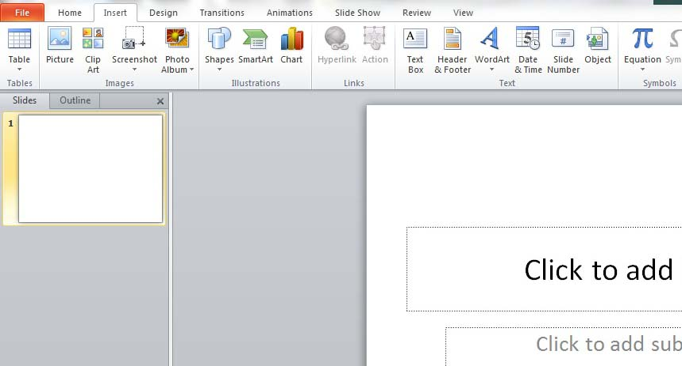
MS- Power point স্লাইডে ছবি সংযোজন করার নিয়ম
মেনুবারের Insert মেনুর Picture আইকনে ক্লিক করতে হবে।

Slide 16
Pictures-অধীনে অনেক ছবি দেখা যাবে।

Slide 17
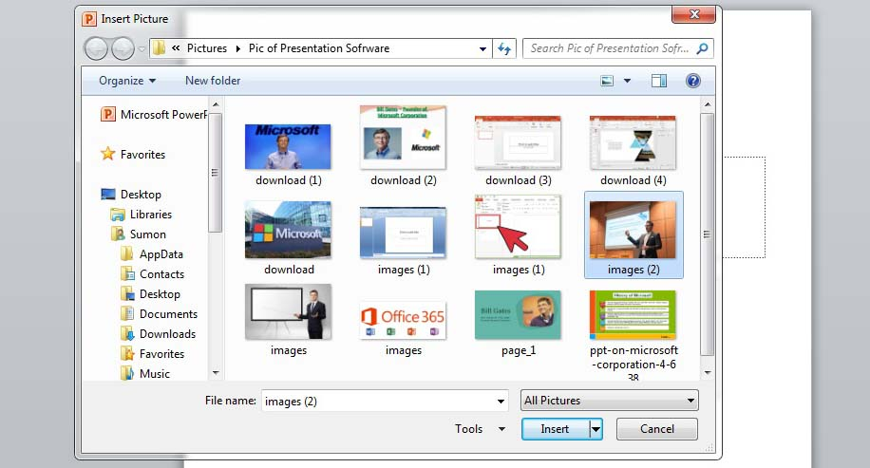
এখন পছন্দের ছবি নির্বাচন করে Insert বাটনে ক্লিক করলে ছবিটি স্লাইডে প্রদর্শিত হবে।

Slide 18
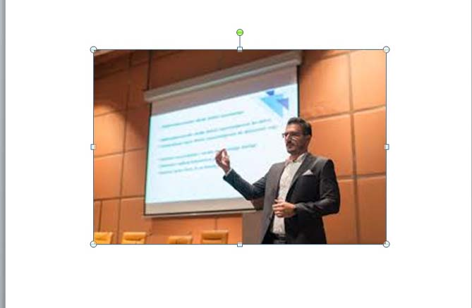
ছবিটি স্লাইডে নিচের চিত্রের মত দেখাবে।
হয়ে গেল স্লাইডে ছবি যুক্ত করা।

Slide 19
দলগত কাজ
৬জন করে দলে বিভক্ত হয়ে-
পাওয়ার পয়েন্ট স্লাইডে ছবি সংযোজন করার প্রক্রিয়া দেখাও।
Md. Obaydur Rahman (Sumon), Lecturer (Computer). e-mail: sumonpouta1@gmail.com, 01718-220242

Slide 20
বাড়ির কাজ
প্রেজেন্টেশন সফটওয়্যারের ব্যবহারিক ক্ষেত্রগুলির বিস্তারিত বর্ণনা বাড়ি থেকে লিখে আনবে।

Slide 21
মূল্যায়ন
পাওয়ার পয়েন্টের কুইজঃ
Please click here

